Slide 1

Acrónimos, frikis y otros bichos raros
DOMingo Benito Lucas
ELCINTURONDEORION.COM

Slide 2
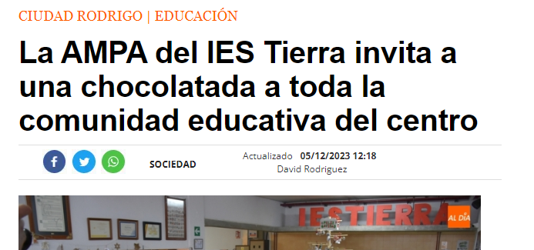
Acrónimos
Los acrónimos son siglas que se pueden pronunciar como una sola palabra.
A
M
P
A
sociación de
adres y
adres del
lumnado

Slide 3
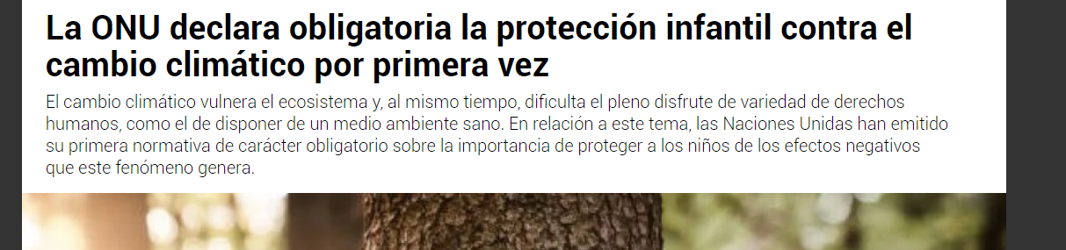
Acrónimos: siglas que se pronuncian.
O
N
U
rganización de
aciones
nidas

Slide 4
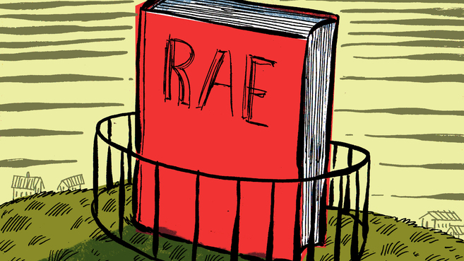
Real Academia Española

Slide 5
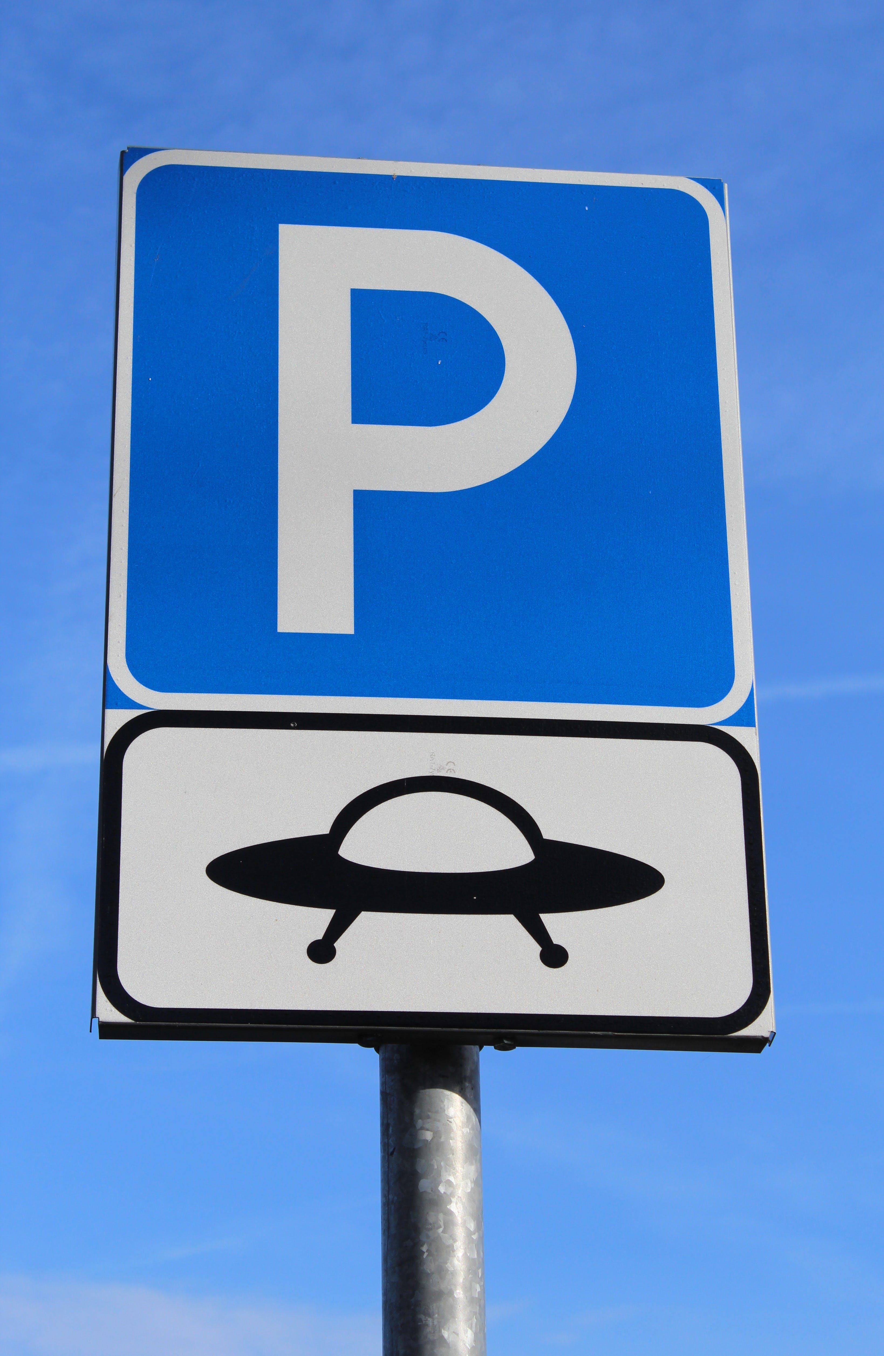
Objeto Volador No Identificado
OVNI

Slide 6

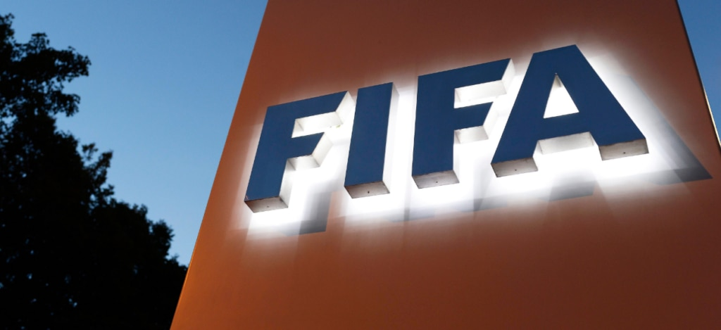
Acrónimos: siglas que se pronuncian.
Federación Internacional de Fútbol Asociación.

Slide 7


En inglés son muy habituales
National Aeronautic and Space Administration.

Slide 8

Acrónimos de científicos frikis
(casos reales)
Multi-phAse Transits Recovery from Injected eXoplanets

Slide 9
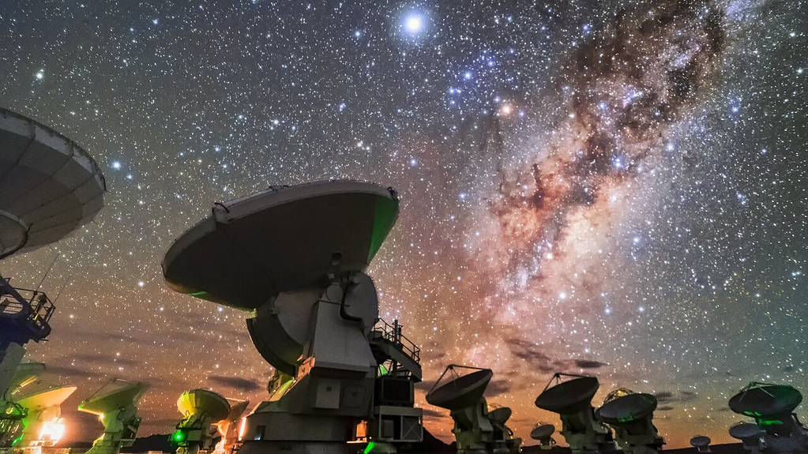
Atacama Large Millimeter Array
ALMA

Slide 10
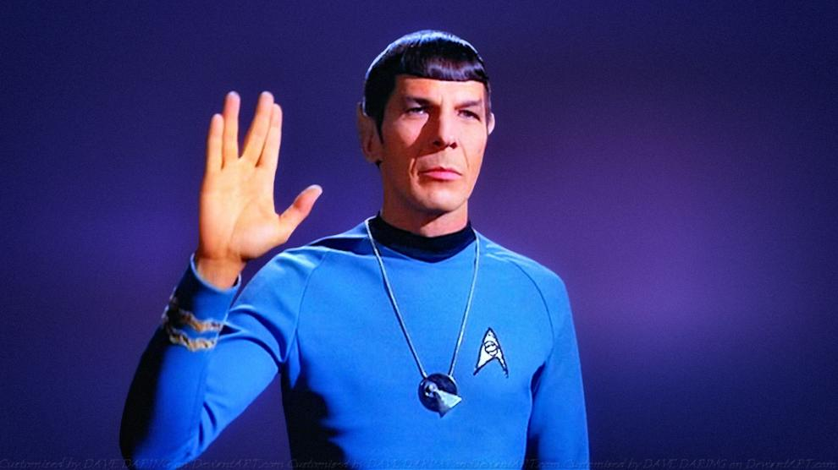
SPOCK
Teniente en Star Trek
Stability of Planetary Orbital Configurations Klassifier

Slide 11

Searching for Hints of Exoplanets fRom Lightcurves Of spaCe-based seeKers

Slide 12

¿Qué es un Espresso?

Slide 13
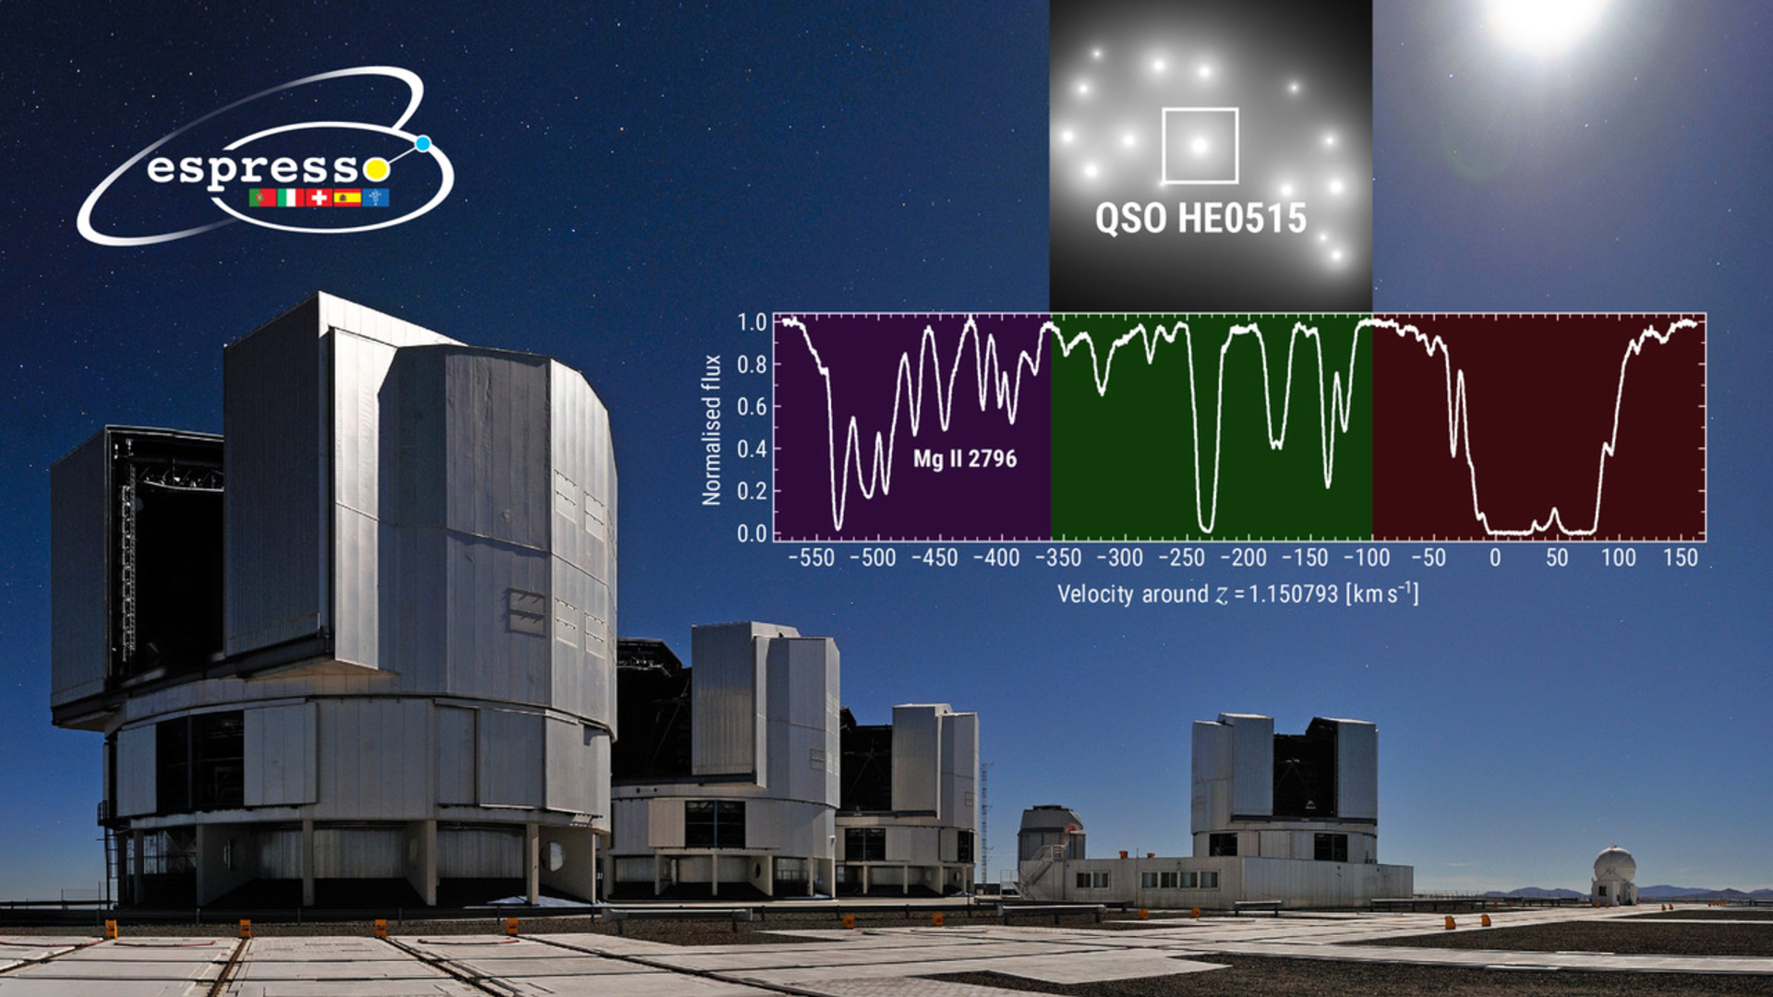
Echelle Spectrograph for Rocky Exoplanet- and Stable Spectroscopic Observations

Slide 14

Y ahora…

Slide 15
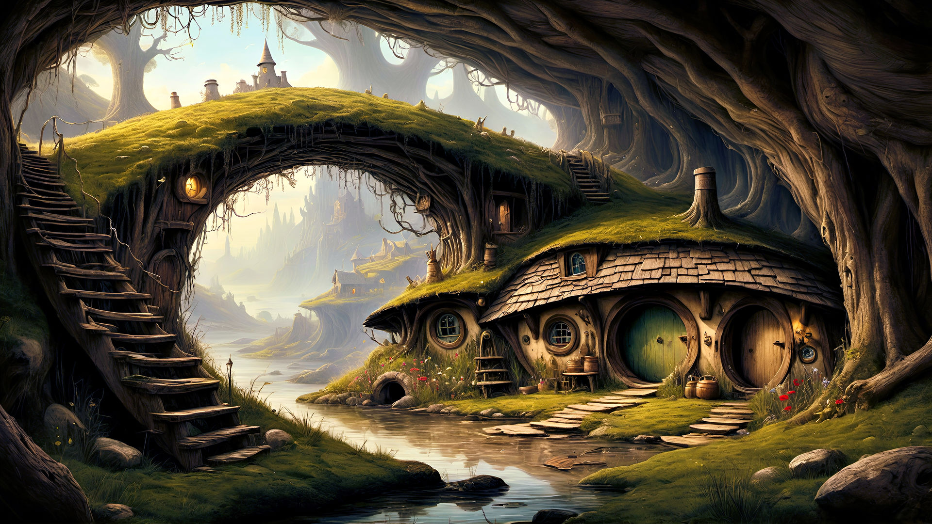

deviantart.com

Slide 16
HOBBIT
Hombrecillo Original Bailarín en una Bonita e Inesperada Travesía

Slide 17
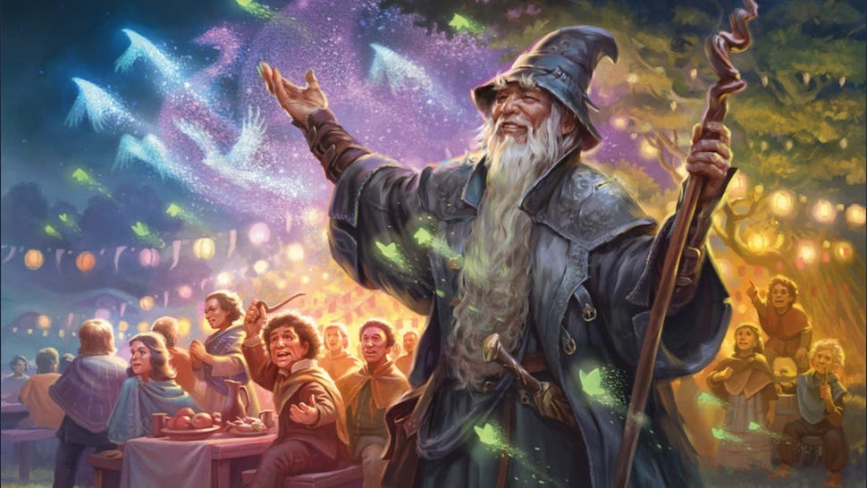
MTG - WoC

Slide 18
gandalf
Gran Amigo Necesitado De Aventuras en Lugares Fantásticos

Slide 19
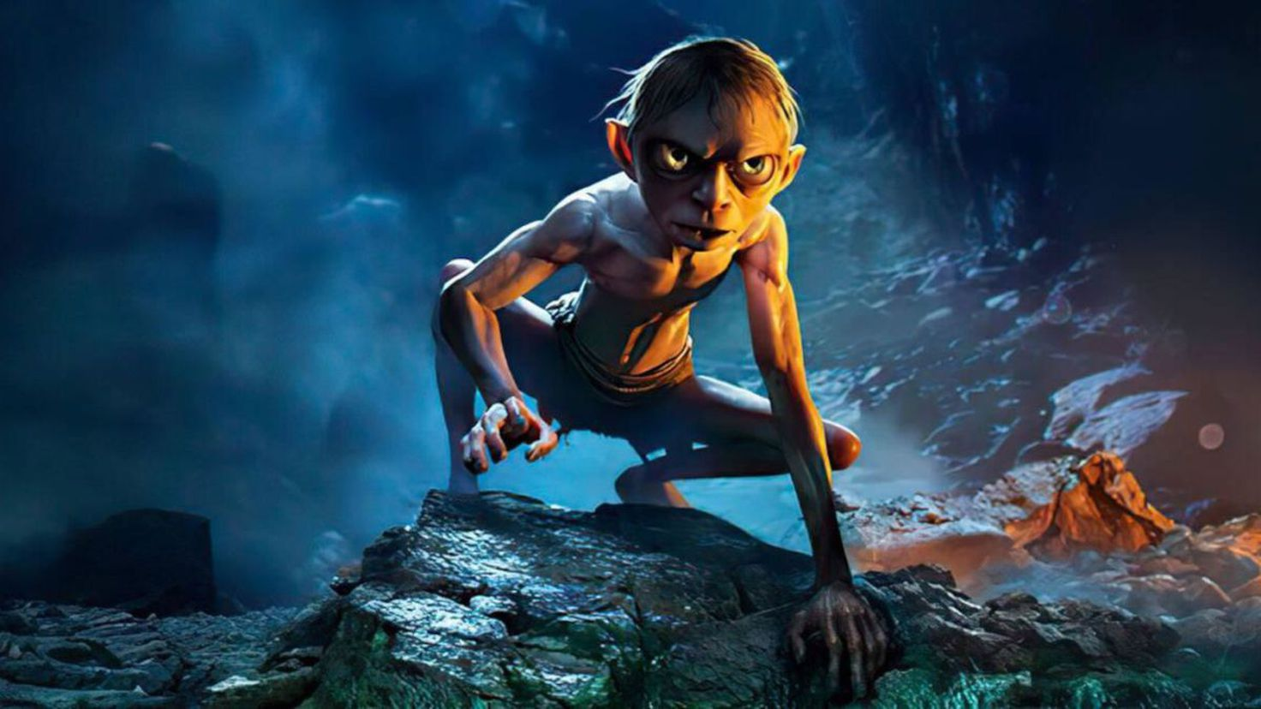

Slide 20
gollum
Gusano Obsesionado con Localizar y Llevarse la Única Maravilla

Slide 21
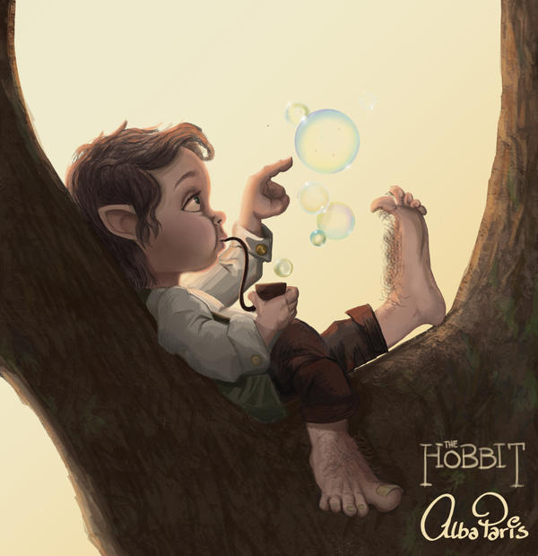
bilbo
Bendito Individuo en una Loable Búsqueda de Oro

Slide 22
Si fueran máquinas inventadas…
GANDALF. Gran Acumulador de Nieve para su Descomposición Avanzada en Líquidos o Fluidos.
FRODO. Formidable Receptor de Órdenes de la Directora y la Orientadora.
BILBO. Brutal Inyector Lumínico de Bordes Oscuros.
DOMINGO. Detector de Objetos Minúsculos Importantes y No Generados por Ordenador.

Slide 23

¡Os toca!
@dominbenito

